Slide 1

E4SM to SCPN
E4SM Metamodel to Stochastic colored Petri Nets

Slide 2
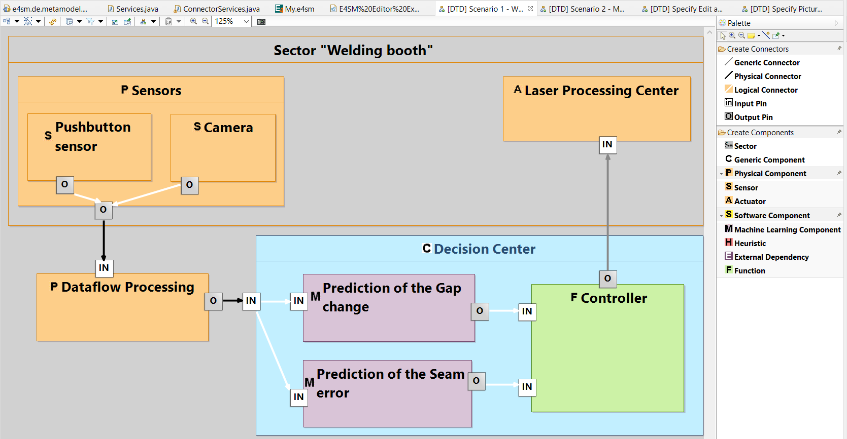


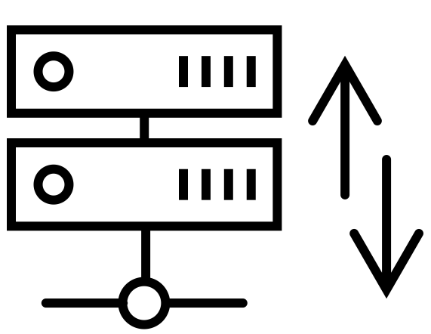

Goal
Design of complex systems containing machine learning components
Tool for
Definition von Gesamtsystem und Einzelkomponenten ohne Machine-Learning-Kenntnisse
Analysis of:
Exec. time Errors propagation Bandwidth ... Security ...
Design based on analyses Evaluation/Validation
Notes:
Um das zu erreichen, nutzen wir einen Top-Down modellgetriebene Ansatz. Der ermöglicht die Modellierung und Analyse von einem Hardware-Software System dass mit einem Tool der in diesem Projekt entstanden ist, realisiert werden kann.
Das Ziel ist einen Editor zu haben dass sowohl die Definition der Struktur als auch verschiedene Analysemöglichkeiten unterstützt. Danke an diese Analysen und Simulationen, ist es möglich das Design zu bewerten und zu validieren.
---
Laufzeit: Stoppuhr https://image.freepik.com/freie-ikonen/stoppuhr_318-1803.jpg
Fehlerausbreitung: Dominosteine
Sicherheit: Schloss https://encrypted-tbn0.gstatic.com/images?q=tbn:ANd9GcR-FkkGu5E3WB_L5HTtmZp-IBQUGSoHU0An6A&usqp=CAU
Bandbreite: Netzwerkabel
“bandwidth by Justin Blake from the Noun Project”
“Domino Effect by IconforYou from the Noun Project”

Slide 3
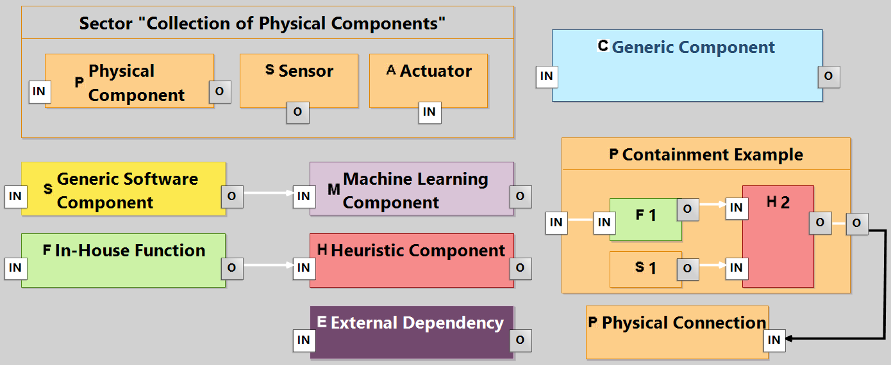
E4SM – Editor
Notes:
Erstmal, kurz eine Art von Legende über wie die einzelne Modellelemente in dem Editor aussehen.
Man kann verschiedene Arten von Komponenten definieren, die als Blöcke angezeigt werden:
Alle Elemente sind farblich kodiert um die schnell zu unterscheiden.
Phys: im Orange Werden als Hardware realisiert
Software: verschiedene Types: Machine Learning, Heuristics…
Generische: Als die Modellierung immer ein Iteratives Prozess ist, wenn man in dem Moment nicht weiß was ein Komponent wird, kann man generische Komponente benutzten.
Es ist jederzeit möglich dann mit dem Editor die Komponenten zu einer spezifischen oder generischen Komponente umzuwandeln.
Man kann Komponenten in einander definieren…
Logische verbindungen zwischen Software-Komponenten im Weiß, Physische-Verbindungen zwischen Phyisische Komponenten in Schwarz.
Alle Komponenten können eine beliebige Anzahl für Input und Output Pins haben, außer Sensoren die nur Output pins haben dürfen und Aktuatoren die nur Input Pins haben dürfen.

Slide 4
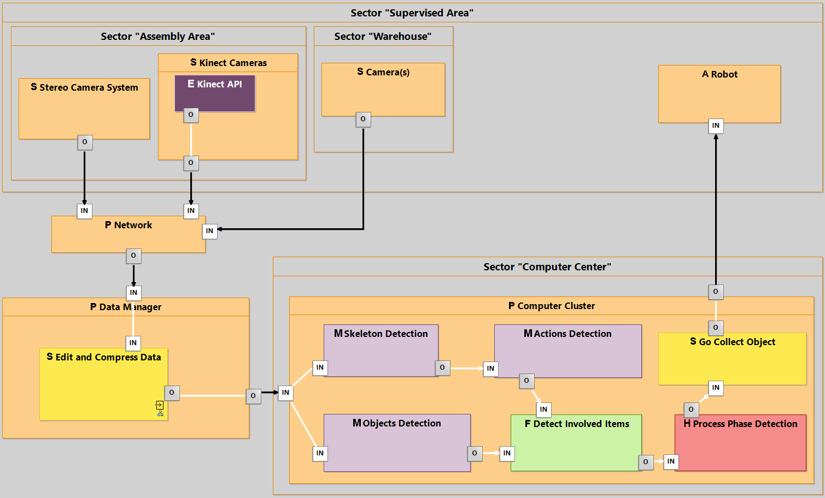
S2: Mounting process
Notes:
Hier noch ein Screenshot von dem E4SM-Editor, wo man eine mögliche Definition des Variantenreiche-Szenario mit dem verschiedene Komponentenarten sehen kann.
Es ist natürlich noch kein endgültiges Design, sondern mehr ein Beispiel um den Editor zu testen.

Slide 5
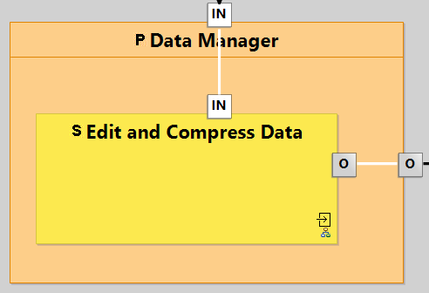

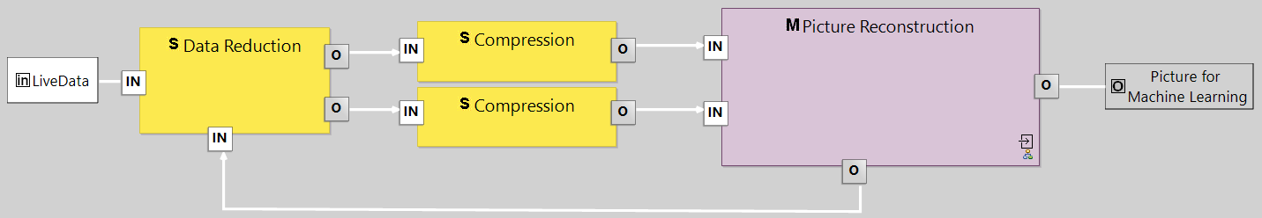
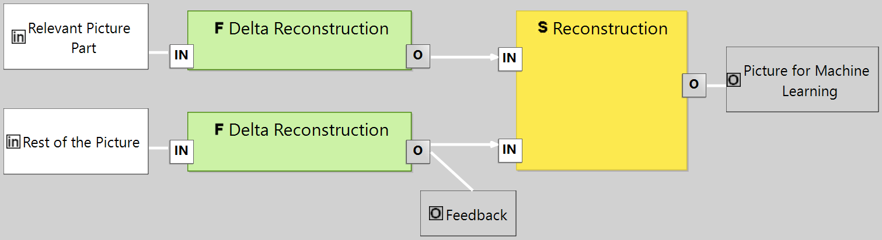
Editor: DEMO
⏯︎ Play Video
Notes:
Besser als Teil der Demo als eine Folie

Slide 6






Conclusion: Model based Design / Editor
Supports the design process with a top-down approach
Comprehensive system model
Better collaboration and clear division of tasks / responsibilities
Automatic generation of interfaces between components (inferenced automatically from the design)
Structure analysis of the model
E.g. are all required connections present in the model?
Simulation / Computation of important properties
u.a. Trade-Off Bandwidth, End-to-end delays, Uncertainties
Extendible for other scenarios / simulations

Slide 7
Metamodel Elements
SCPN
Places
Transitions
Immediate
Timed
Arcs
E4SM
Components
Sectors
Input and Output Pins
Connectors

Slide 8
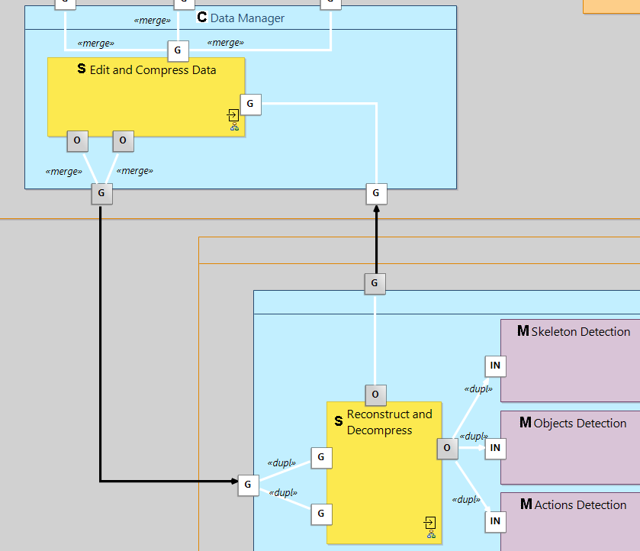
Semantic for splitting/merging pins
FCFS (simple PN Place)
Duplicate (output)
Merge (input)
Merge & Duplicate (input and output)

Slide 9
Colored
Petri Net

Slide 10
Component
Model
O
IN
O
IN
O

Slide 11

Colored
Petri Net
Analysis
O
Component
IN
O
IN
O

Slide 12
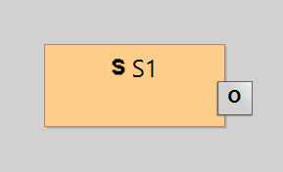
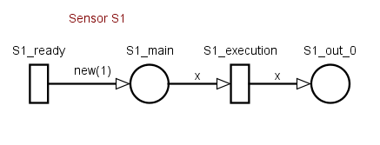
Components - Sensors

Slide 13
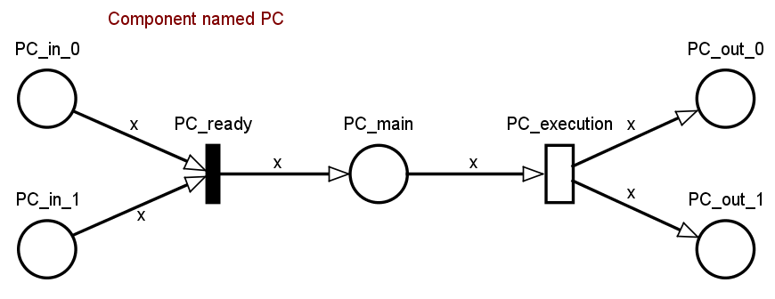
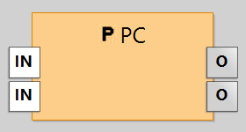
Components

Slide 14
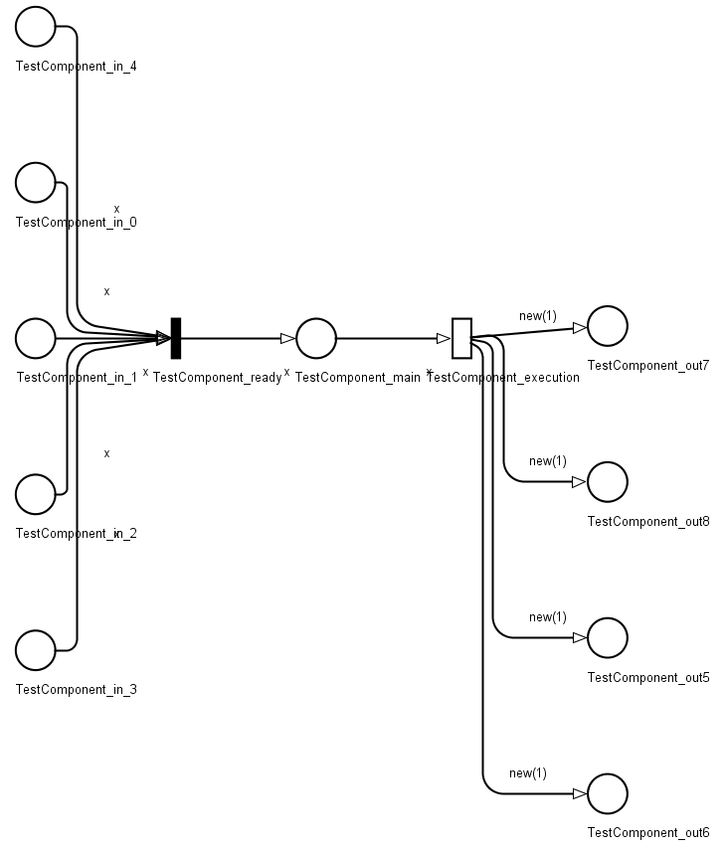
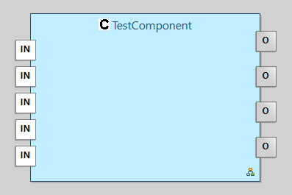
Components, before

Slide 15
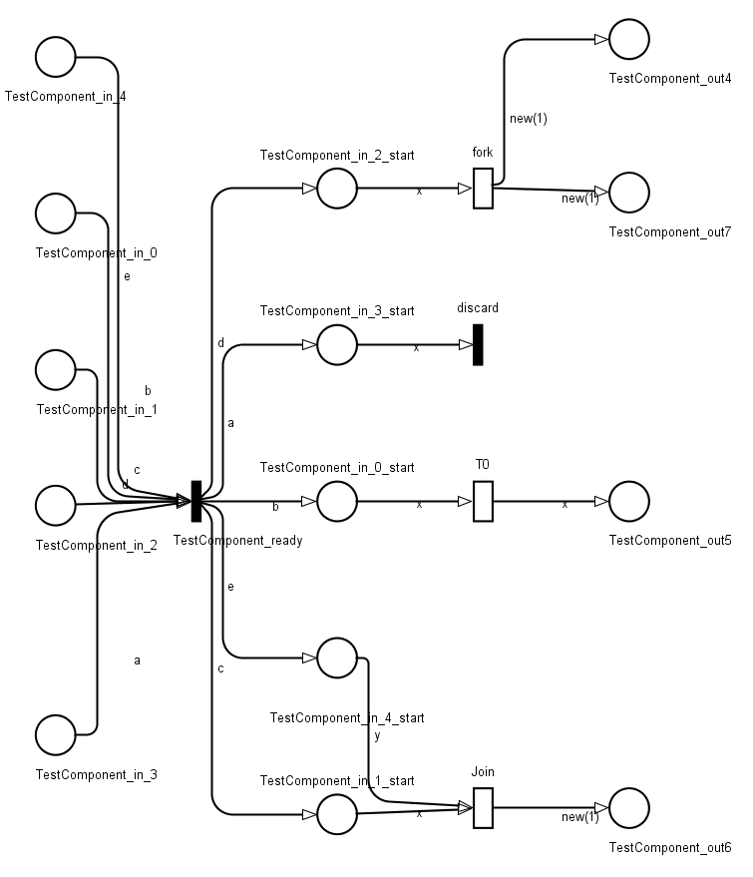
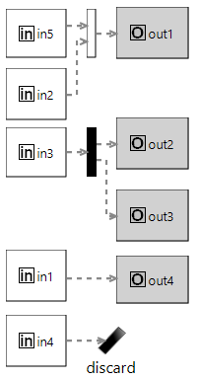
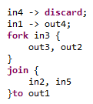
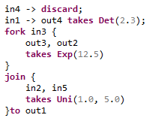
Components, after
Not yet implemented!
Support for time functions

Slide 16
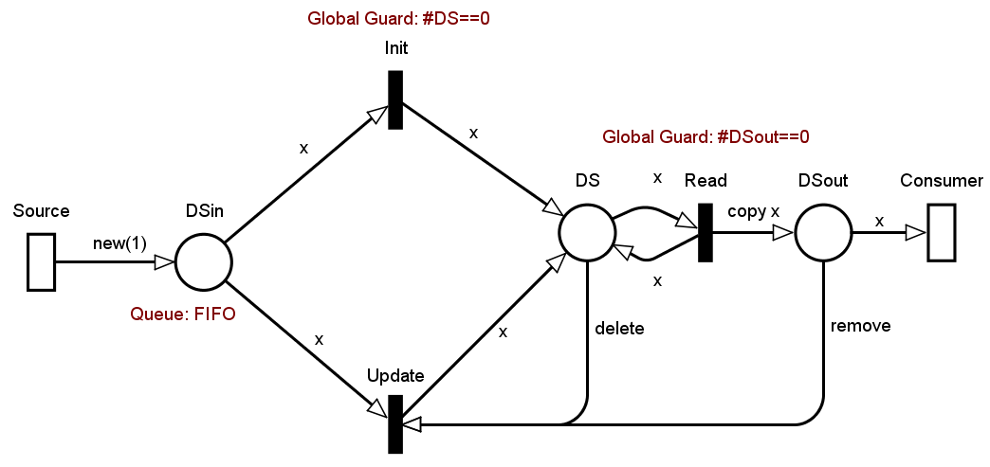
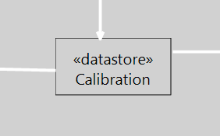
Data store nodes

Slide 17
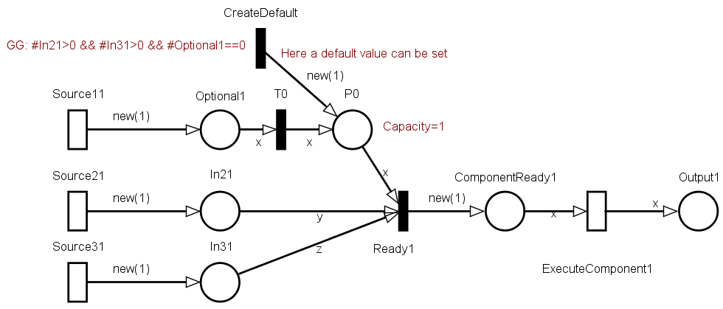
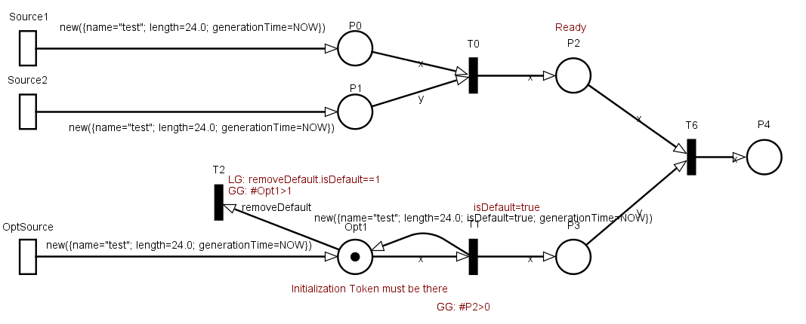

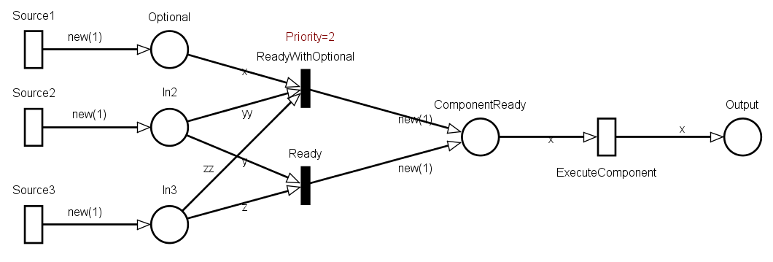
Optional Input Pins
Good for making components with
feedback loop work for the first iteration

Slide 18
Merge / Duplicate Pins

Slide 19
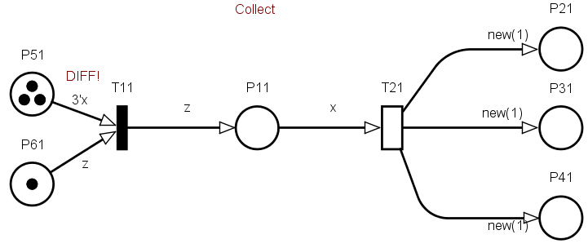
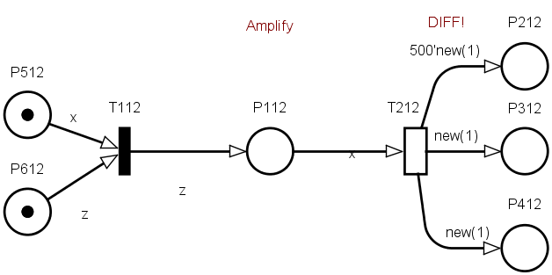
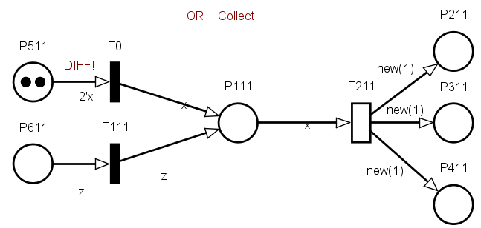
Collect/Amplify

Slide 20
Data Transformations
Forward A simple connection between inp./out.
Edit A simple connection, where the token content gets changed
Duplicate/Fork Duplicate the received token to multiple outputs
Drop Ignore the token received in this input pin
Merge Merge multiple inputs tokens to one
Creation (Time/Signal based) Create a new token of any type, initialize its attributes
Collect # Tokens generate 1 output token

Slide 21
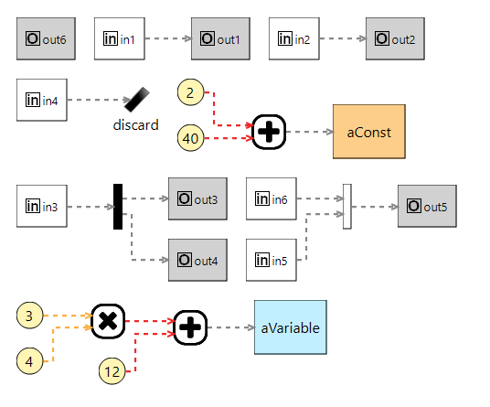
Data Transformations
7
1
2
4
6
Forward
Edit
Duplicate/Fork
Drop
Merge
Creation (Time/Signal based)
Collect
3
5
6

Slide 22
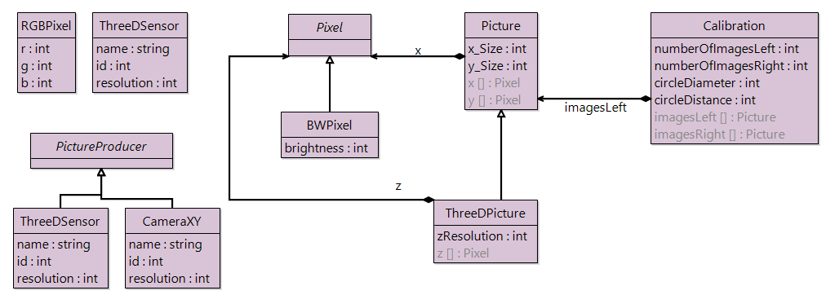
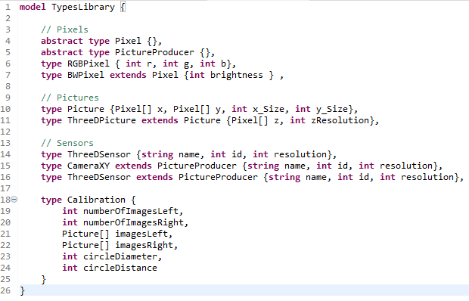
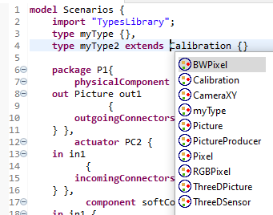
Types Definition

